Slide 1


ПОИСК СЛАГАЕМЫХ успеха в работе учителя по повышению качества знаний учащихся
«Важен не сам опыт, а мысль, выведенная из него».
К.Д.Ушинский

Slide 2


Редко можно найти учителя, который не стремился бы “давать знания” детям. Но какую бы модную технологию он не использовал, дети, как правило, не хотят “брать” эти знания. Почему?
Можно ли построить образовательный процесс так, чтобы наш “отличник” стал в жизни не “ходячей энциклопедией”, а целостной личностью, способной адаптироваться в постоянно изменяющемся мире, решать нестандартные жизненные задачи, т.е. успешно социализироваться в обществе?
Желание найти ответы на эти и другие вопросы приводят к необходимости поиска такой методики, которая бы способствовала решению проблемы качества обучения

Slide 3
Современный педагог Марк Поташник определяет «Качество образования – это степень удовлетворенности ожиданий различных участников образовательного процесса, иными словами соотношение цели и результата, мера достижения цели»

Slide 4
Повышение качества образования
одна из основных задач, модернизации образования

Slide 5
«Скажите мне – я забуду, Покажите мне – я запомню, Вовлеките меня – я пойму»
Китайская пословица

Slide 6
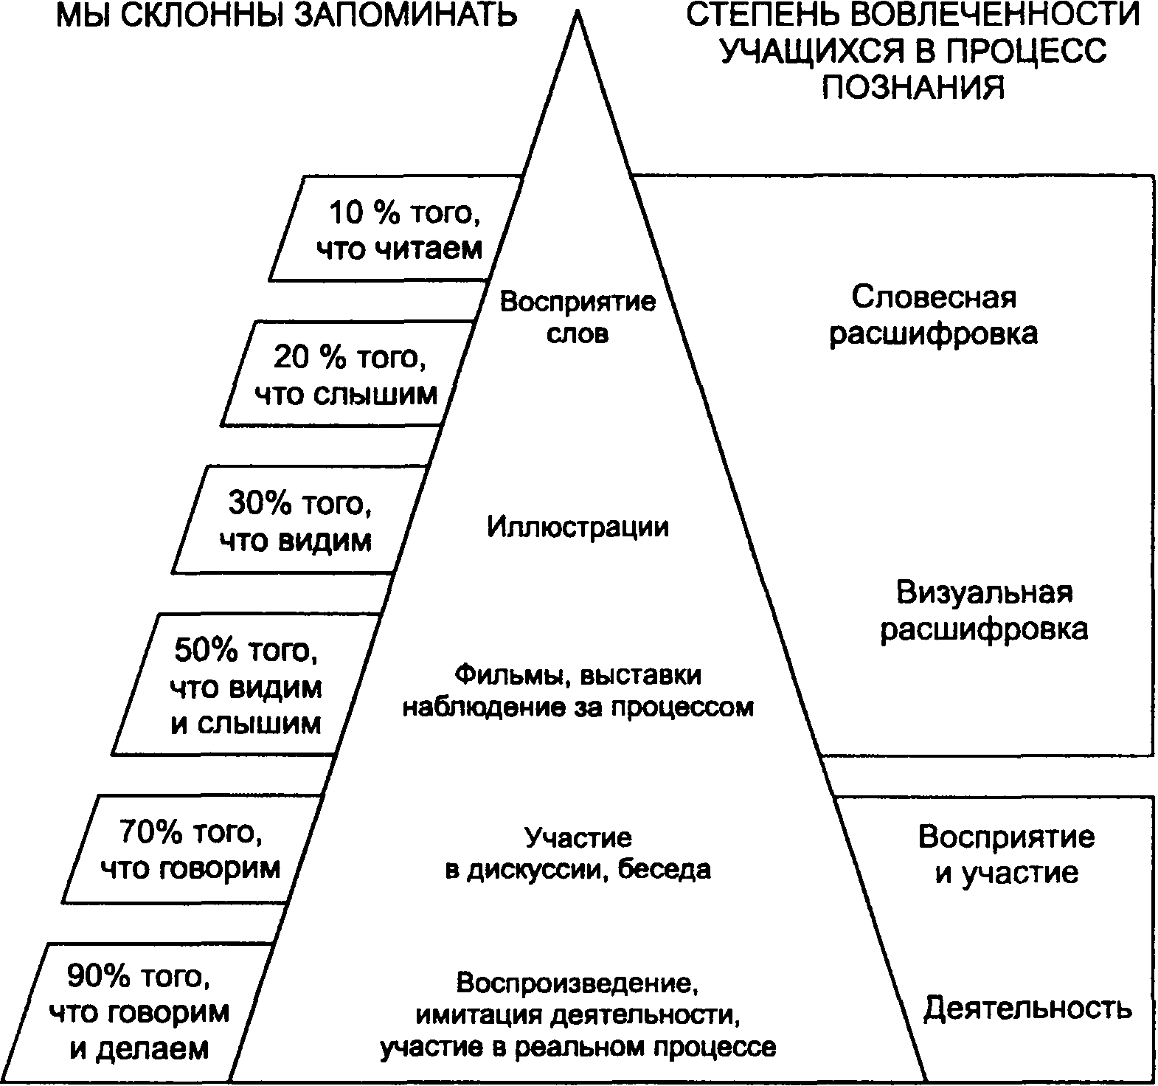

Slide 7
Эффективность процесса обучения
зависит от реализации следующих принципов:
комплексного подхода к процессу обучения;
интерактивности;
дифференцированного подхода;
учета индивидуальных особенностей;
вариативности режима работы;
проблемности (как при организации учебных материалов, так и самого учебного процесса).

Slide 8
Вдумайтесь в эти слова
Сухомлинский: «Интерес к учению проявляется только тогда, когда есть вдохновение, рождающееся от успеха».
«Если учителя просвещают своих многочисленных учеников, преподнося им всем один и тот же урок и требуя от них одинакового поведения, хотя способности их вовсе не одинаковы, то нет ничего удивительного, что среди огромной толпы детей найдется всего два или три ребенка, которые извлекают настоящую пользу из подобного преподавания».
Киплинг писал: “Образование – величайшее из земных благ, если оно наивысшего качества. В противном случае оно совершенно бесполезно”.

Slide 9

Если дети изучают то, что им интересно,
они быстро найдут свои таланты и добьются успеха.
«Ученик интересуется тем, где он более успешен» О.Ю. Шмит

Slide 10
Результативность обучения напрямую связана с качеством обучения. И обучение будет более эффективным, если оно несёт личностно-ориентированную направленность. Это необходимо помнить всегда. Нельзя разработать один урок, который принесет успех всем учащимся, а также надо помнить о том, что этот успех нужен каждому ученику.
И зависит он от нас.

Slide 11

«нужно найти способ учить, который лучше всего соответствует стилю обучения конкретного ученика".
Запись лекций и последующее повторение их или прослушивание соответствующего материала на аудиокассете.
Проговаривание полученной информации и объяснение ее окружающим — для вас весьма эффективный способ обучения.
Аудиальный тип
важно слушать,
слышать
и говорить.
посредством слухового
восприятия информации в виде лекций и аудиокассет и последующего обсуждения услышанного.
Способы обучения

Slide 12

Визуальный тип
предпочитают обучаться посредством чтения, просмотра видеокассет и наблюдения
просмотр картинок и графически представленной информации,
больше вынесете из лекции после того, как сами прочитаете материал.
помимо использования печатного текста прекрасно обучаетесь, просматривая картинки, видео и слайды или представляя себе образы того, что было изучено.
полагаетесь на буквенные формы, книги и другие визуальные инструменты обучения и запоминания.
Способы
обучения

Slide 13

Кинестетический тип
Способы обучения
предпочитают учиться,
непосредственно выполняя задание,
будучи физически вовлеченным в него.
нравится участвовать в упражнениях,
связанных с движением, использовать в процессе
обучения язык тела.
экспериментирование
разработка методов решения поставленной задачи.
не хватает терпения для того, чтобы просмотреть инструкцию пользователя., будут использовать «метод научного тыка», пока не поймут, в чем проблема.
лучше всего запоминают и усваивают информацию в движении, посредством прикладного опыта, а также в ролевых играх, работе с материалами, импровизации, игре и групповых мастерских.

Slide 14
Слагаемые работы учителя (опыт)
1 слагаемое – качественная подготовка к уроку.
2 слагаемое – психологический настрой на урок, на процесс обучения.
3 слагаемое – знание модальности обучения ученика
4 слагаемое – это одно из самых главных ценностей качества образования: его индивидуализация (комплексная система мер по повышению результативности обучения учащихся)
5 слагаемое –инновационные технологии
6 слагаемое -контроль за качеством знаний, разработка его содержания, форм и методов его проведения, анализ результатов этого контроля, с целью коррекции содержания образования.
7 слагаемое –учиться всегда и всему

Slide 15
Банк слагаемых, требующих воплощения, результат - качественная сумма.
1. Личностно-ориентированный подход.
2. Создание ситуации успеха.
3. Активная личностная позиция учителя совместно с учащимся.
4. Создавать ученику возможность дальнейшего роста, способствовать этому.
5. Ставить конкретные цели и задачи, подключать к ним, самих учащихся.
6. Вовлекать родителей в учебный процесс.
7. Использовать открытые тексты работ, задания на опережение. 8. Развитие интеллекта ребенка, формирование его мыслительной деятельности через тренинги
9. Обучение через диалог. И тренинги
10. Обучение через интерес.
11. Психологическое единство с классом.
12. Более четкие критерии оценивания. Не все должно быть оценено отметкой.
13. Мотивация познавательной деятельности.
14. Дифференциация заданий.
15.Разнообразие форм организации учебного процесса.
16. Использование психолого-педагогических характеристик учащихся.

Slide 16
«Учитель успешного ученика».
 |  |  |  |  |  |  | к | р | е | а | т | и | в | н | о | с | т | ь
 |  |  | т | о | л | е | р | а | н | т | н | о | с | т | ь
 |  |  |  |  | з | а | и | н | т | е | р | е | с | о | в | а | н | н | о | с | т | ь
 |  | к | о | м | п | е | т | е | н | т | н | о | с | т | ь
 |  |  |  |  | т | р | е | б | о | в | а | т | е | л | ь | н | о | с | т | ь | - | к | - | с | е | б | е
 |  |  | с | а | м | о | р | е | а | л | и | з | а | ц | и | я
 |  |  | у | м | е | н | и | е | - | д | о | с | т | у | п | н | о | - | о | б | ъ | с | н | я | т | ь
 |  | о | р | г | а | н | и | з | о | в | а | н | н | о | с | т | ь

Slide 17
«Учитель успешного ученика».
 |  |  | с | о | т | р | у | д | н | и | ч | е | с | т | в | о
а | к | т | и | в | н | о | с | т | ь
 |  |  |  |  |  |  | п | а | р | т | н | е | р | с | т | в | о
в | л | а | д | е | н | и | е | - | н | о | в | ы | м | и | - | т | е | х | н | о | л | о | г | и | я | м | и
 |  |  | п | о | в | ы | ш | е | н | и | е | - | п | р | о | ф | е | с | с | и | о | н | а | л | и | з | м | а
 |  |  |  |  |  | и | н | и | ц | и | а | т | и | в | а
 |  |  |  |  |  | д | о | б | р | о | т | а
 | т | в | о | р | ч | е | с | к | и | й | - | п | о | и | с | к
с | а | м | о | д | о | с | т | а | т | о | ч | н | о | с | т | ь | - | л | и | ч | н | о | с | т | и
 |  |  |  |  | и | н | и | ц | и | а | т | и | в | н | о | с | т | ь

Slide 18
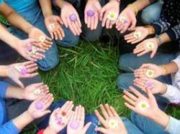
На мой взгляд, настоящий учитель - не только тот, который учит других, но и тот, который продолжает учиться на протяжении всей своей жизни. Чтобы стать учителем ХХI века - надо серьезно поработать!....

